Slide 1



第3.3节 向量组的线性相关性
向量的定义
及运算
线性相关
与线性无关
判别定理

Slide 2
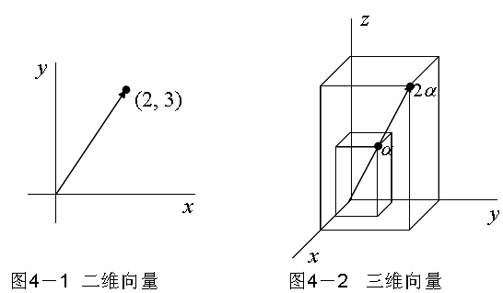
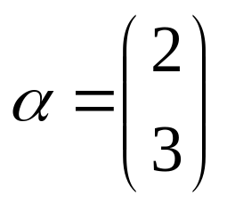
3.3.1 n 维向量及其运算
在解析几何中我们把既有大小又有方向的量
叫做向量．
如向量
表示一条由原点指向点
（2，3）的平面有向线段
如图所示．

Slide 3
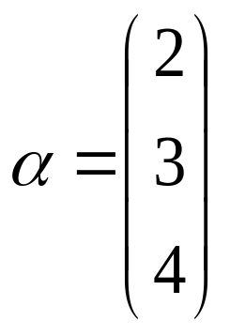
表示一条由原点指向点（2，3 ，4 ）的
空间有向线段，如图所示．

Slide 4
定义3.3.1 n 个有次序的数 a₁ , a₂ , ... , a_{n} 所
组成的数组称为 n 维向量, 这 n 个数称为该向量的
n 个分量, 第 i 个数 a_{i} 称为第 i 个分量.
分量全为实数的向量称为实向量, 分量为复数
的向量称为复向量.
在这里我们只讨论实向量.

Slide 5
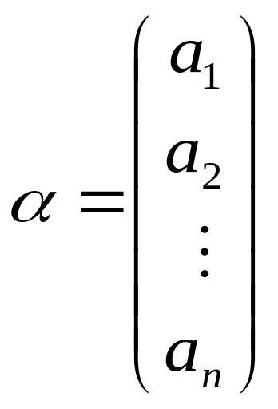
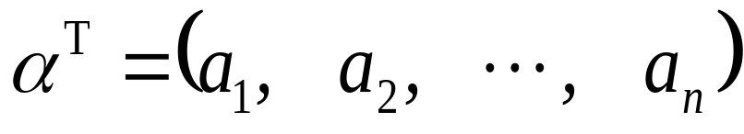
n 维向量可写成一行, 也可写成一列.
分别称
为行向量和列向量, 也就是行矩阵和列矩阵, 并规
定行向量与列向量都按矩阵的运算规则进行运算.
因此, n 维列向量 α 与 n 维行向量 α^{T} 是两个不同
的向量.
n 维行
向 量
n 维列
向 量

Slide 6
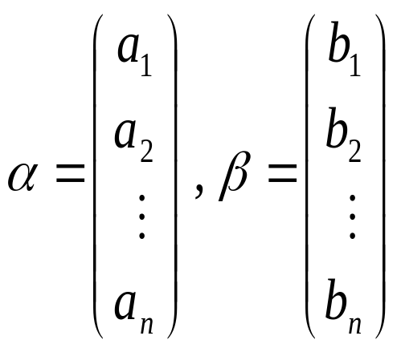
定义3.3.2 设
是两个n维向量．
（1）向量相等 若 a_{i} = b_{i} , i = 1, … , n，
称向量
α 和向量 β 相等．
（2）零向量 所有分量都为零的向量，用０表
示，其维数由上下文确定．
（3）负向量 称向量 - α =(- a₁ , - a₂ , … , - a_{n} )^{T}
为向量 α 的负向量．

Slide 7
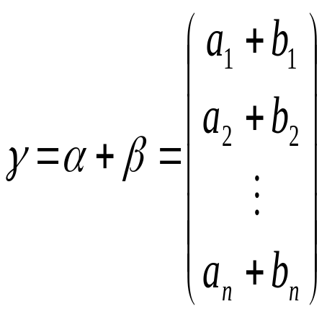
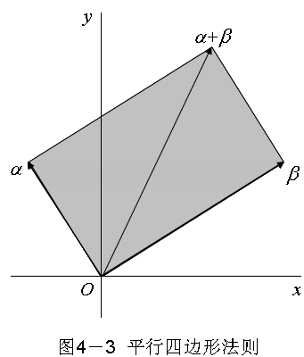
由矩阵的运算规则，容易得到向量运算规则.
（1）向量加法
称向量
为向量α 和向量 β 的和；
其几何意义如图所示．

Slide 8

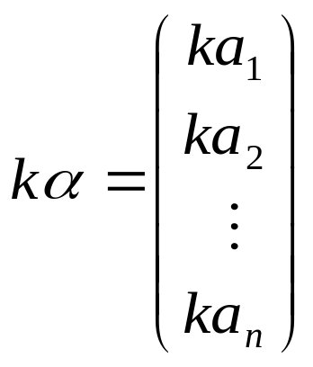
（2）向量减法
向量 α 和向量 β 的减法定义
为 α 和（-β）的加法：
（3）数乘向量
设 k 是一个数，称向量
为向量 α 和数 k 的数乘向量．
向量具有和矩阵相同的加法、数乘等运算的运算规律

Slide 9
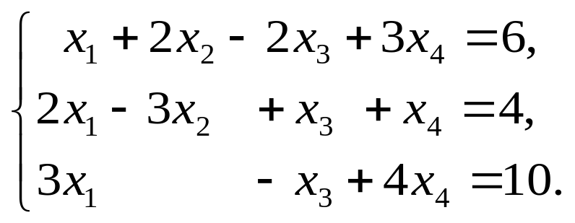
3.3.2 线性相关与线性无关
建立了 n 维向量的概念后，我们再从向量的角
度来观察线性方程组．
例如，线性方程组
它的矩阵方程为

Slide 10
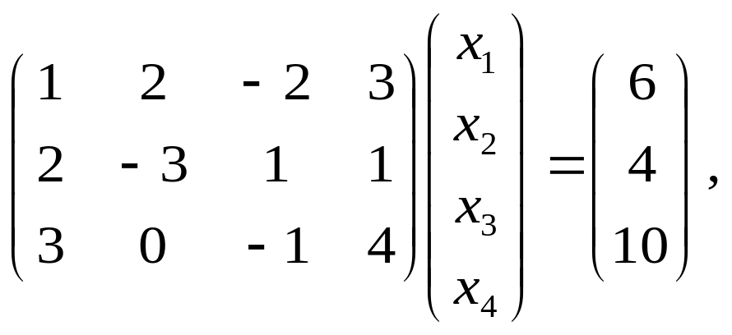
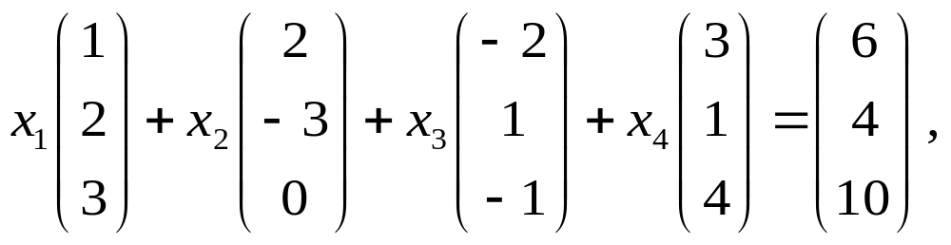
也可以把线性方程组写成

Slide 11
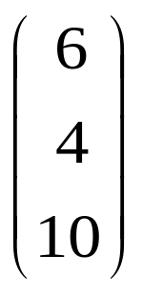
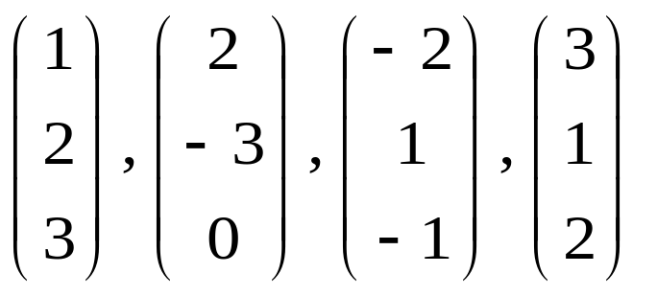
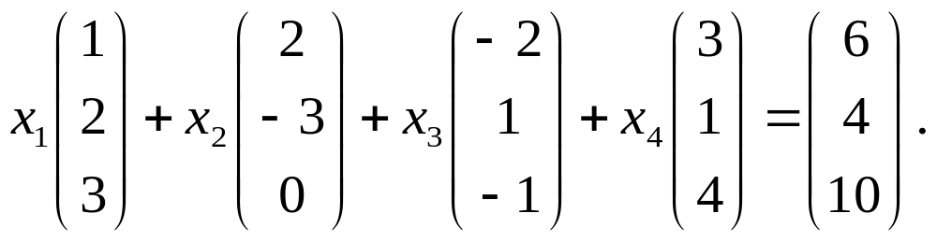
于是，线性方程组的求解问题就可以看成是求一组
数 x₁ , x₂ , x₃ , x₄ ，使得等式右端的向量
和系数矩阵的列向量
之间满足

Slide 12
定义3.3.2 对于向量α₁ , α₂ , ... , α_{m} , α ，如果
有一组数 k₁ , k₂ , ... , k_{m} , 使得
α ＝k₁α₁ + k₂α₂ + ... + k_{m}α_{m}，
则称 α 是向量 α₁ , α₂ , ... , α_{m} 的线性组合, 或称α
由 α₁ , α₂ , ... , α_{m} 线性表出，且称这组数 k₁ , k₂ ,
... , k_{m} 为这个线性组合的组合系数.

Slide 13
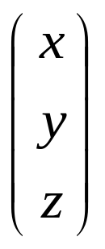
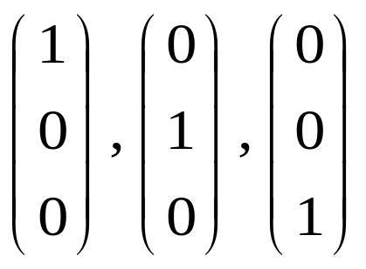
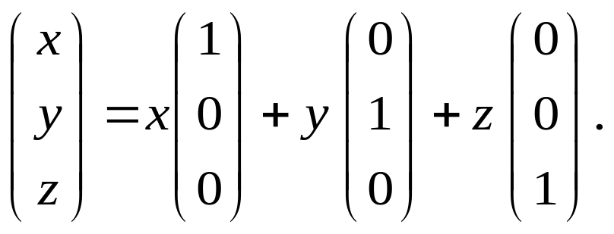
例 1 任意三维向量
均是向量
因为总有
的线性组合，

Slide 14
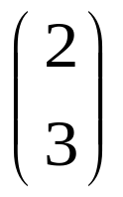
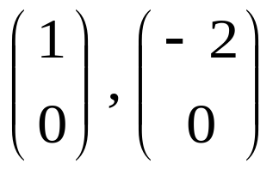
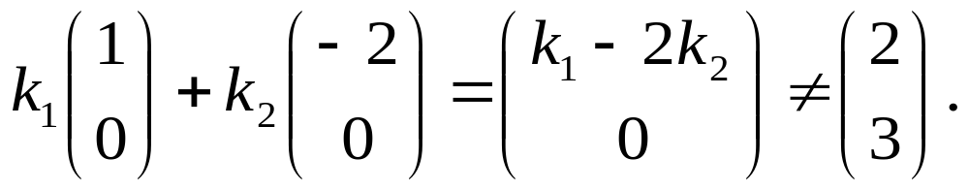
例 2 向量
不是向量
的线性
组合，
因为对任意的一组数 k₁ ，k₂ ，有
例 3 零向量是任一组向量α₁ , α₂ , ... , α_{m}的线
性组合，
因为显然有
0 = 0 α₁ + 0 α₂ + ... + 0 α_{m} .

Slide 15
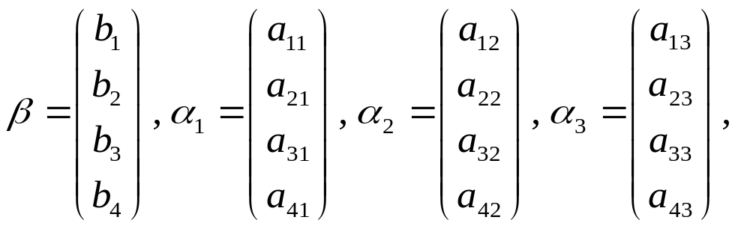
设
如何判别向量 β 能否由向量 α₁ , α₂ , α₃ 线性表出？
为解决这个问题，作如下分析：
β 能由向量 α₁ , α₂ , α₃ 线性表出等价于存在一
组数 k₁ , k₂ , k₃ ，使得

Slide 16
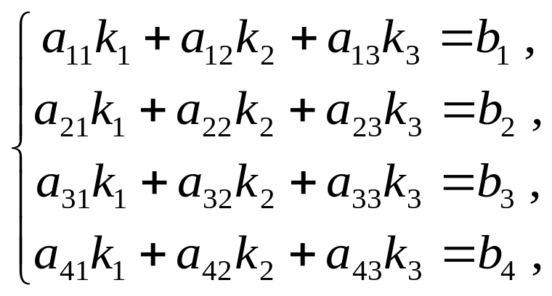
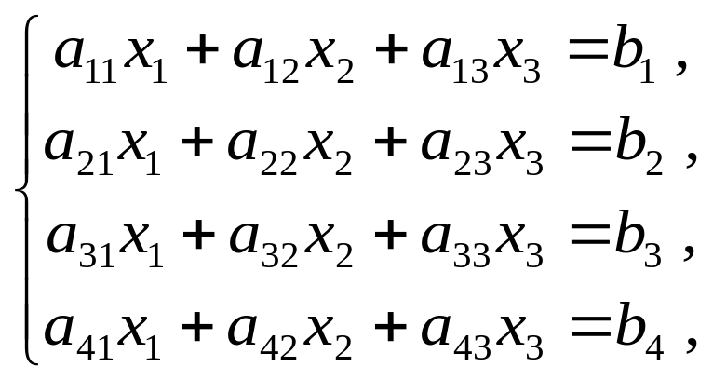
β = k₁ α₁ + k₂ α₂ + k₃ α₃ ，
即
又等价于线性方程组
有解，且k₁ , k₂ , k₃一组数是它的一个解．

Slide 17
显然，上述分析完全适用于一般的情形．
因此
有以下定理：
定理 3.3.1 向量 β 能由向量组α₁ , α₂ , ... , α_{m}
线性表示的充分必要条件是线性方程组
x₁α₁ + x₂α₂ + ... + x_{m}α_{m} ＝ β
有解，并且此线性方程组的一个解就是线性组合的
一组系数．

Slide 18
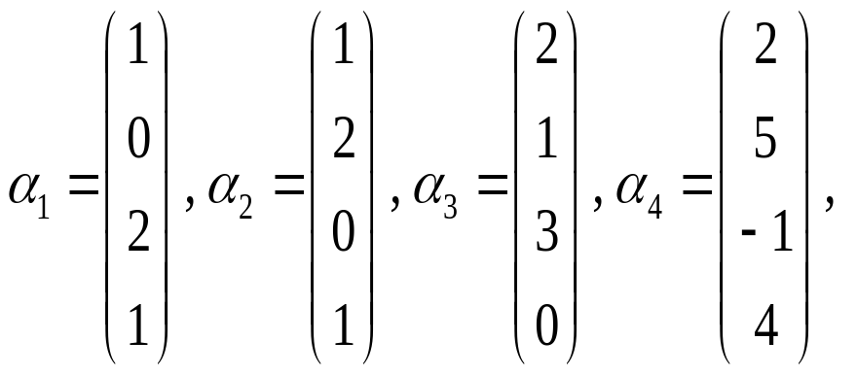

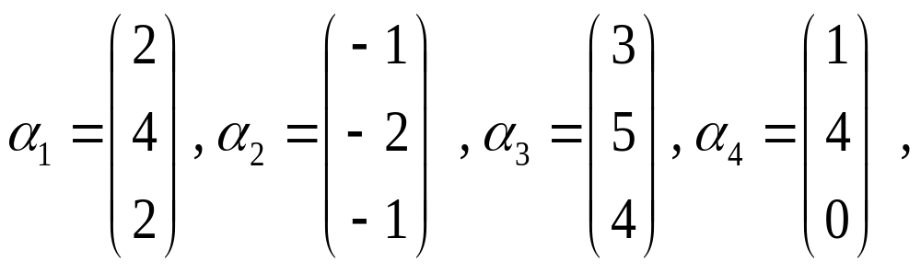

例 4 已知向量组
试用α₁, α₂, α₃ 线性表示α₄ ．
例 5 已知向量组
问可否由α₁, α₂, α₃ 线性表示α₄ ．

Slide 19
定义 3.3.3 给定向量组 A: α₁ , α₂ , ... , α_{m} ,
如果存在不全为零的实数 k₁ , k₂ , ... , k_{m} , 使
k₁α₁ + k₂α₂ + ... +k_{m}α_{m} = 0,
则称向量组 A 是线性相关的, 否则称它线性无
关.

Slide 20
如
中的向量组线性相关．
线性相关性与向量在向量组的排序无关．
由一个向量构成的向量组 A: α 线性相关的充
要条件是: α = 0.
下面用一个例子说明两个向量线性相关的情况．

Slide 21
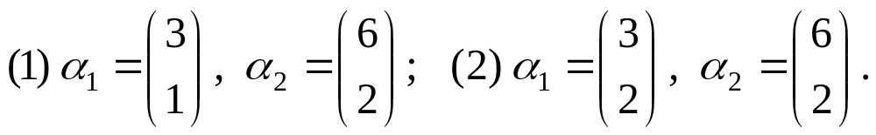
例6 确定下列向量组是否线性无关
由例6可知：
(1) 两个向量构成的向量组线性相关的充分必要条件是它们的对应分量成比例．
(2) 两个几何向量线性相关时，它们共线．

Slide 22
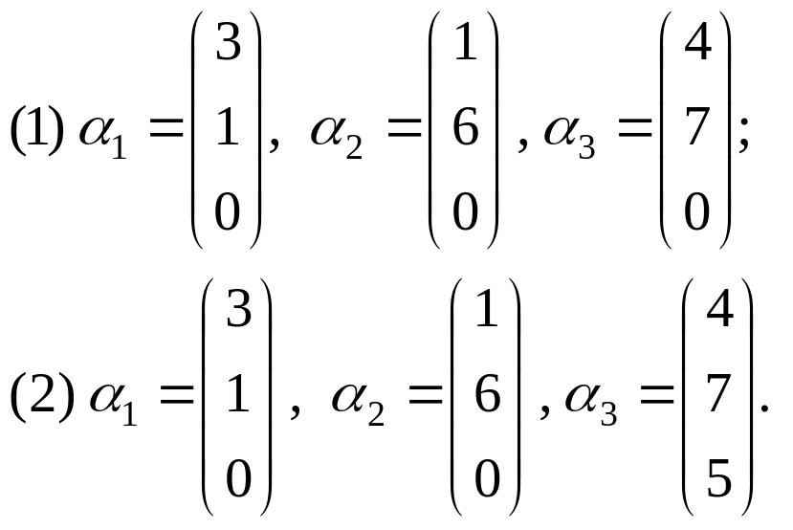

下面再来看一个关于三维向量的线性相关性的
例子．
例7 确定下列向量组是否线性无关

Slide 23
例7说明，3个线性相关的三维向量共面，而3
个线性无关的三维向量不共面．
这一结论可推广到
空间中的任意3个向量构成的向量组的情形：
空间中的任意3个三维向量若线性相关，则它们共面；若线性无关，则它们不共面．

Slide 24
3.3.3 线性相关性的判别定理
向量组 A: α₁ , α₂ , ... , α_{m} 构成矩阵
A = ( α₁ , α₂ ,
... , α_{m} )，向量组 A 线性相关，就是齐次方程组
x₁α₁ + x₂α₂ + … + x_{m}α_{m} = 0，
即 Ax = 0
有非零解．
立即可得

Slide 25
定理 3.3.2 对于向量组 α₁ , α₂ , ... , α_{m} ，若
齐次线性方程组
x₁α₁ + x₂α₂ + … + x_{m}α_{m} = 0
有非零解，则向量组 α₁ , α₂ , ... , α_{m} 线性相关；
若
齐次线性方程组只有唯一的零解，则向量组α₁ , α₂ ,
... , α_{m} 线性无关．

Slide 26
定理 3.3.3 向量组 α₁ , α₂ , ... , α_{m} 线性相关的
充分必要条件是它所构成的矩阵 A = (α₁ , α₂ , ... , α_{m})
的秩小于向量的个数 m ;
向量组线性无关的充分
必要条件是 R(A) = m.
由于一个矩阵的秩不会大于矩阵的行数，因此
有相述结论：
定理3.3.4 m 个 n 维向量组, 当维数 n 小于向
量个数 m 时一定线性相关.

Slide 27
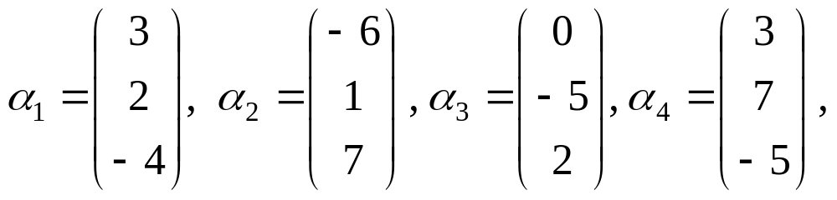
例8 设
证明向量组α₁ , α ₂ , α₃ , α ₄ 线性相关，而且向量
α₃ 不能由向量 α₁ , α ₂ , α₄ 线性表示．

Slide 28
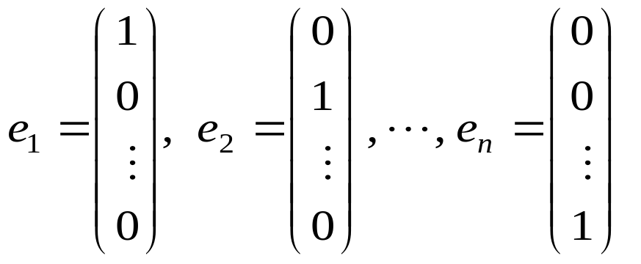

例9 试讨论 n 维单位坐标向量组
的线性相关性．

Slide 29
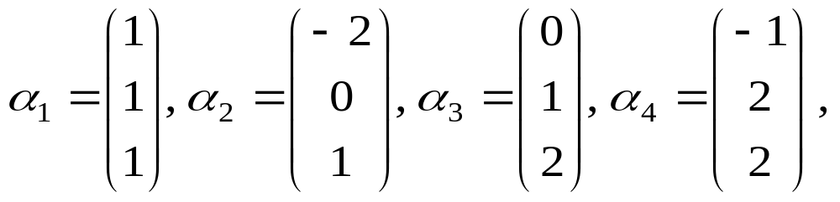

例10 设
试讨论向量组α₁ , α ₂ , α₃ , α ₄及向量组α₁ , α ₂ , α₃
的线性相关性．

Slide 30
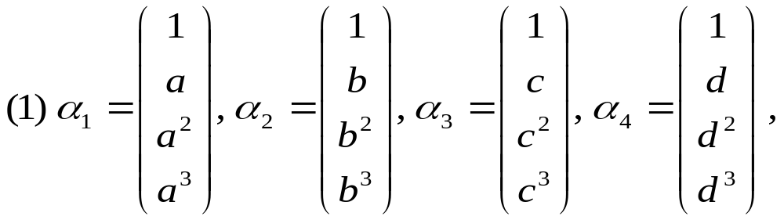
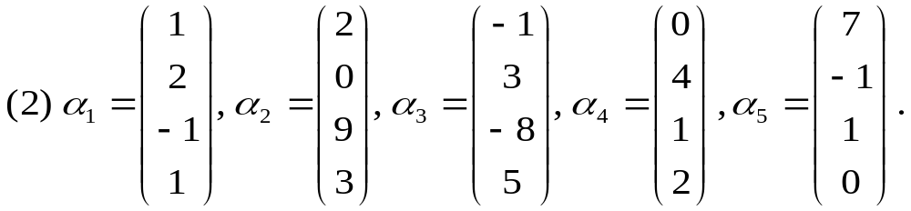
例11 判断下列向量组的相性相关性
其中 a , b , c , d 各不相同；

Slide 31
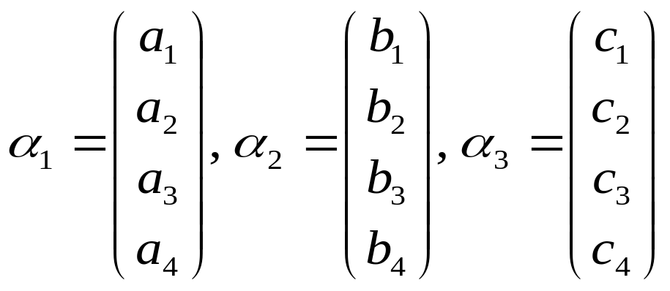
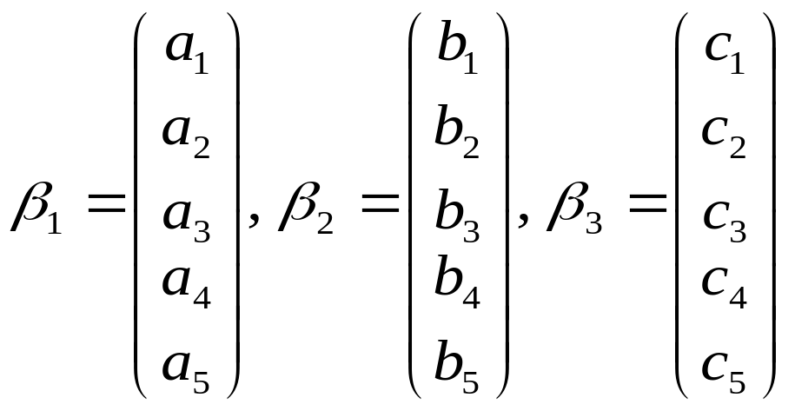

例11 设四维向量组
线性无关．试证：在每个向量上添上一个分量，得
到的五维向量组
也线性无关．

Slide 32
用同样的方法可把此结论推广到一般的情形，
即有
定理 3.3.5 若 n 维向量组 α₁ , α₂ , ... , α_{m} 线性
无关，则在每个向量上添上 k 个分量，得到 n + k
维向量组 β₁ , β ₂ , ... , β _{m}也线性无关．

Slide 33


定理3.3.6 向量组 A: α₁ , α₂ , ... , α_{m} （m ≥ 2）
线性相关的充分必要条件是向量组 A 中至少有一个
向量可由其余 m - 1 个向量线性表示．
由定理3.3.6立即得到定理3.3.7．
定理3.3.7 向量组 A: α₁ , α₂ , ... , α_{m} （m ≥ 2）
线性无关的充分必要条件是向量组 A 中任一个向量
都不能由其余 m - 1 个向量线性表示．

Slide 34


例12 试证：线性无关向量组的任何部分组也
是线性无关的．
例13 设向量组 A: α₁ , α₂ , ... , α_{m} 线性无
关, 而向量组 B : α₁ , α₂ , ... , α_{m} , β 线性相关, 则
向量 β 必能由向量组 A 线性表示, 且表示式是
唯一的.

Slide 35
例14 设向量组 α₁ , α₂ , ... , α_{m} 中每一个向量
都是 β₁ , β₂ , ... , β_{t} 的线性组合，且 t < m，证明
α₁ , α₂ , ... , α_{m} 线性相关．

